Slide 1

B.Fast
Use Cases for Project

Slide 2

Informazioni generali
ID | 01
Titolo | Selezione prodotto
Versione | 1.0
Autore | Daniela De Pascali
Data ultima revisione | 13/12/19
Autore ultima revisione | Daniela De Pascali
Riferimenti e documenti collegati | App cliente.mdj
Note | -

Slide 3

Attivazione
Trigger | L’utente seleziona un prodotto
Frequenza di utilizzo | Da una a più volte al giorno
Benefici organizzativi | -
Attore principale | Utente
Attori secondari | -
Pre condizioni | L’utente ha scaricato l’app
Post condizioni | L’utente ha nel carello il prodotto selezionato

Slide 4
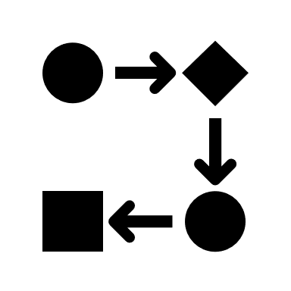
Svolgimento
Flusso principale | L’utente accede al servizio L’utente visualizza i prodotti L’utente effettua il login L’utente sceglie un prodotto Modifica la quantità/personalizza
Flusso Alternativo 1 | -
Flusso eccezionale 1 | -

Slide 5
Informazioni generali
ID | 02
Titolo | Selezione ristorante
Versione | 1.0
Autore | Daniela De Pascali
Data ultima revisione | 13/12/19
Autore ultima revisione | Daniela De Pascali
Riferimenti e documenti collegati | App cliente.mdj
Note | -

Slide 6
Attivazione
Trigger | L’utente seleziona un bar in base hai prodotti selezionati
Frequenza di utilizzo | Da una a più volte al giorno
Benefici organizzativi | L’utente può non recarsi sul posto per fare colazione
Attore principale | Utente
Attori secondari | Bar
Pre condizioni | L’utente ha scelto dei prodotti
Post condizioni | L’utente può ordinare la sua colazione

Slide 7
Svolgimento
Flusso principale | L’utente visualizza la lista dei bar della zona indicata, in base alle recensioni L’utente seleziona il bar
Flusso Alternativo 1 | L’utente può tornare alla selezione precedente I prodotti e le relative personalizzazioni non vengono modificate
Flusso eccezionale 1 | -

Slide 8
Informazioni generali
ID | 03
Titolo | L’utente si reca nel carrello
Versione | 1.0
Autore | Daniela De Pascali
Data ultima revisione | 13/12/19
Autore ultima revisione | Daniela De Pascali
Riferimenti e documenti collegati | App cliente.mdj
Note | -

Slide 9
Attivazione
Trigger | L’utente accede al carrello
Frequenza di utilizzo | Da una a più volte al giorno
Benefici organizzativi | Visualizza tutte le sue selezioni
Attore principale | Utente
Attori secondari | Bar
Pre condizioni | L’utente ha selezionato un bar e dei prodotti
Post condizioni | L’ordine viene inviato al bar

Slide 10
Svolgimento
Flusso principale | L’utente accede al carrello L’utente controlla tutti i dati selezionati L’utente seleziona l’ora di consegna L’utente seleziona i metodi di pagamento L’utente eventualmente può rilasciare delle note
Flusso Alternativo 1 | L’utente torna indietro alla selezione del bar L’utente cambia il bar I prodotti e le relative personalizzazioni non vengono modificate
Flusso Alternativo 2 | L’utente seleziona i metodi di pagamento L’utente viene reindirizzato a una pagina esterna per continuare il pagamento L’utente ritorna all’app confermando l’ordine

Slide 11
Informazioni generali
ID | 04
Titolo | L’utente riceve la conferma
Versione | 1.0
Autore | Daniela De Pascali
Data ultima revisione | 13/12/19
Autore ultima revisione | Daniela De Pascali
Riferimenti e documenti collegati | App cliente.mdj
Note | -

Slide 12
Attivazione
Trigger | L’utente riceve una mail
Frequenza di utilizzo | Da una a più volte al giorno
Benefici organizzativi | L’utente resta aggiornato sul suo ordine
Attore principale | Utente
Attori secondari | Bar
Pre condizioni | L’utente ha inviato l’ordine al bar
Post condizioni | L’ordine viene accettato

Slide 13
Svolgimento
Flusso principale | L’utente riceve la conferma dell’ordine L’utente aspetta la consegna del suo ordine
Flusso Alternativo 1 | L’ordine dell’utente viene respinto L’utente riceve il responso L’utente effettua un nuovo ordine
Flusso eccezionale 1 | -

